Slide 1

Proyecto APT
SAFEALERT
Sistema Móvil de Alerta Rápida para Prevención y Respuesta ante incidentes
Integrantes
Ronald Bruno
Tomás Pérez
Bastián Trostel
Cristofer Zapata
Capstone
Sección: 800D
Docente: Aldo Martinez

Slide 2
ÍNDICE
01
05
Introducción
Evidencias
02
06
Avance
Tareas por hacer
03
07
Lecciones aprendidas
Cambios
04
08
Arquitectura
Conclusión

Slide 3

Introducción
El proyecto busca lograr un método para actuar de manera rápida, ante situaciones de riesgo que atente contra la integridad de las personas como robos, asaltos, acoso en cualquier parte del país actuando como una aplicación de seguridad que dispare de distintas maneras una alerta que llegará a contactos registrados de emergencia y les notifique mediante mensajería la alerta

Slide 4


Avances
  Front-end completado con caracteristicas accesibles
  Integraciones a base de datos estable
  Aplicación funcionando en dispositivo móvil
  Botón de emergencia en aplicación dispara alertas efectivas a base de datos
  Alertas mandan también ubicación exacta
  Alertas pueden ser activadas con el botón de volumen del celular
  Capacidad para mandar alertas con movimientos bruscos
  Funcionamiento correcto fuera de aplicación en tercer plano

Slide 5
Cambios
Por desafíos como:
  Problemas con el alcance de la base de datos y su accesibilidad
  Necesidad de que la aplicación funcione en todo momento
Se aplicarán los siguientes cambios:
  Se optó por cambiar la base de datos de MySQL a Neon database
  La base de datos estará alojada en GCP

Slide 6
Tareas por hacer
  Integración de mensajería
  Desarrollos de widget
  Lecturas de hardware adicional (como lectura de batería y adjuntarlo al mensaje)
  Documentación técnica final

Slide 7
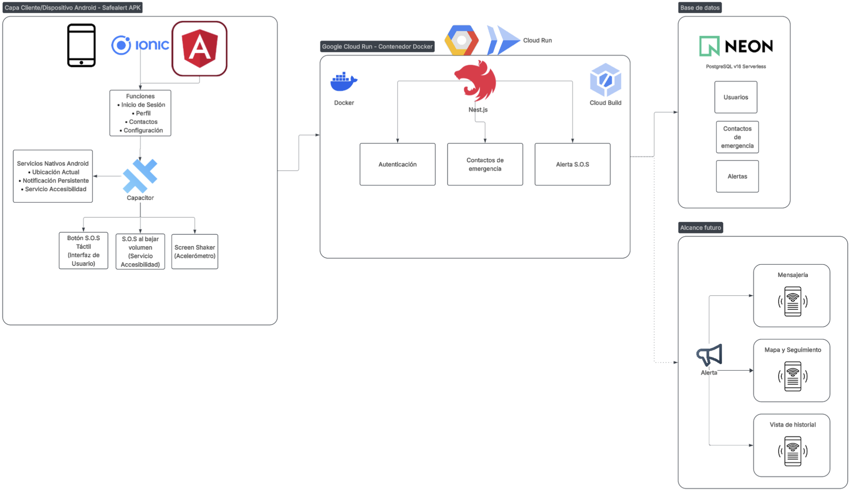
Arquitectura

Slide 8

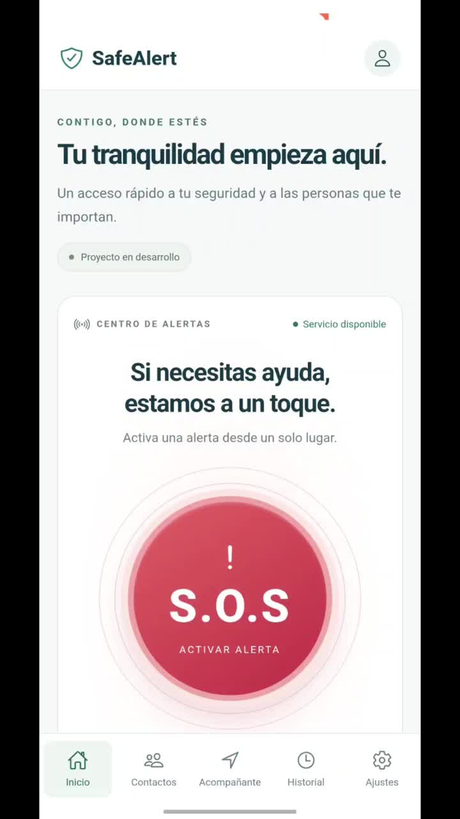
Evidencia

Slide 9


Lecciones aprendidas
Diseñar y generar soluciones de software
Arquitectura de Software
Gestión de proyectos
Integración de plataformas
Calidad y Testing

Slide 10

CONCLUSIÓN
Se implementó con éxito la base de datos local (red de apoyo) y la integración del hardware nativo del dispositivo
Propuesta de Valor Validada: El sistema ya detecta situaciones de riesgo y captura las coordenadas exactas localmente.
Los próximos avances se centrarán en la conexión con APIs de mensajería externa, captura de evidencia en audio y pruebas de calidad.

